Slide 1
Wiley Online Library
Notes:
沒有旁白。三秒後點擊下一張投影片

Slide 2
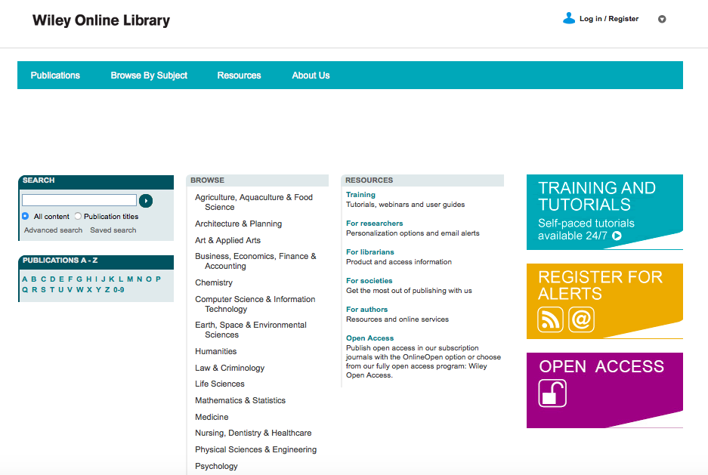
Notes:
Wiley Online Library是結合多種學科的電子資源平台，內含許多具影響力及探索生命、探索健康、物理科學、社會科學和人文等學科的文章。<點擊下一張投影片>

Slide 3
涵蓋內容‧主題範圍‧使用權限圖示
Notes:
我們將在這一節檢視涵蓋內容、主題範圍和使用權限圖示

Slide 4
內容範圍
1,500 種期刊（超過4百萬份文獻資料）
超過 16,000 本電子書
超過 150 種電子百科
17 項實驗室指南（收錄超過 10,000筆全球頂尖實驗室步驟）
11個資料庫（化學和實證醫學）
Notes:
Wiley Online Library 的館藏有超過1,500種期刊、超過16,000本電子書、超過150種電子百科、17本實驗室指南，以及11個化學和實證醫學專業領域的資料庫
<點擊下一張投影片>

Slide 5
涵蓋主題
農業、水產業和食品科學
建築計畫
藝術和應用美術
商業、經濟、財經和會計
電腦科學和資訊科技
地球與環境
人文學科
法律和犯罪學
生命科學
數學和統計學
醫學
護理、牙醫學和保健學
化學、物理科學和工程學
社會及行為科學
獸醫學
Notes:
Wiley Online Library 收錄各種學科的資源，有104筆子分類，橫跨15個學科領域
<點擊下一張投影片>

Slide 6
使用權限圖示
您擁有使用權限
透過貴機構現有的訂閱服務使用全文
開放所有用戶使用
可經由 OnlineOpen 免費使用全文
經由Open Access 免費使用全文
作者、贊助單位或事業機構已支付費用，確保未訂閱者可免費存取全文內容
Notes:
使用權限圖示顯示您是否具有期刊文獻，或電子書全文的使用權，以及如何提供權限的方式。
<朗讀各圖標的使用權限類型>
您擁有使用權限
透過貴機構現有的訂閱服務使用全文
開放所有用戶使用
可經由 OnlineOpen 免費使用全文
經由Open Access 免費使用全文
作者、贊助單位或事業機構已支付費用，確保未訂閱者可免費存取全文內容
<下一頁>

Slide 7
建立個人資料夾
Notes:
我們將在這一節學習如何在Wiley Online Library 中建立個人資料夾。

Slide 8
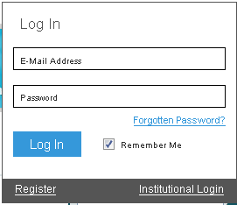
Notes:
<點擊下一頁顯示登入頁面>
1. 在Wiley Online Library 建立您的個人資料夾後，可使用的個人化服務包括：
‧以電子郵件通知新的內容和已儲存的檢索
‧將文獻、出版物和檢索紀錄儲存至您的個人資料夾中
‧收到與您訂閱之電子書和期刊有關的最新消息, 和宣傳優惠資訊的電子郵件
‧如果您是期刊投稿人，可以追蹤您文獻出版的進度
2. 當您登入後，您的信箱就會收到電子郵件的認證信，點擊該連結，經驗證後，您就可以開始使用您的個人化服務。
<點擊下一張投影片>

Slide 9
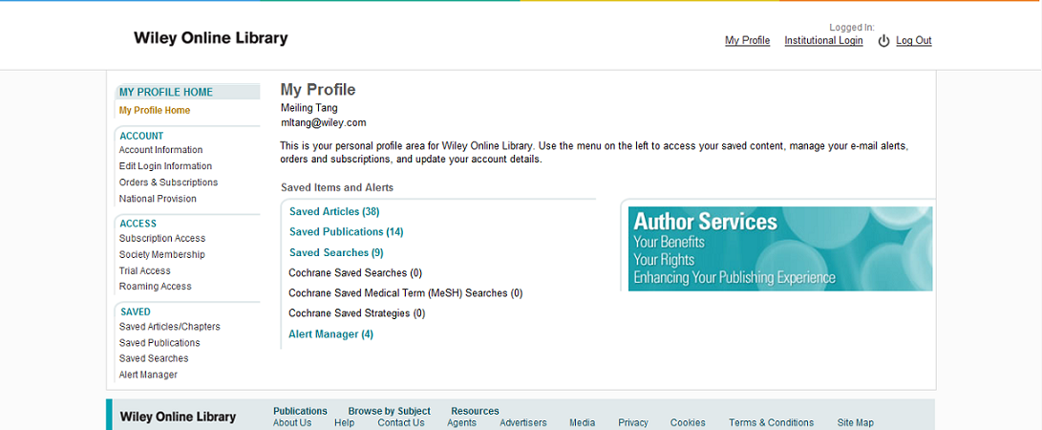
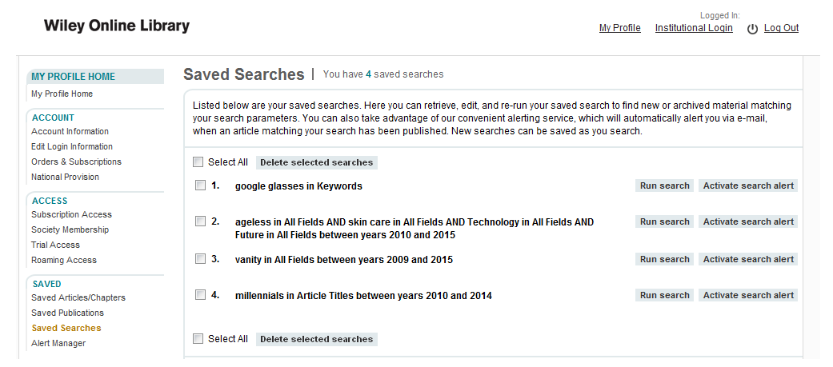
Notes:
建議您在開始進行檢索或瀏覽之前，先在 Wiley Online Library 登入您的個人資料夾，即可在需要儲存檢索紀錄、期刊文獻或電子書章節等資料時，免除登入的麻煩。
您是個人資料夾的擁有者，應負責管理您個人資料夾中的所有項目，例如，在您的「已儲存的檢索資料夾」中<點擊下一頁顯示箭頭><再點擊下一頁顯示「已儲存的檢索頁面」>
<點擊下一頁顯示方塊1>如果您希望刪除某一項「已儲存的檢索紀錄」，可先檢查方塊，再點擊「刪除已選擇的檢索紀錄」<點擊下一頁顯示方塊2>

Slide 10
檢索‧進階檢索
Notes:
我們將在這一節學習更多檢索和進階檢索的相關功能

Slide 11
檢索
Notes:
<點擊下一頁顯示方塊>
如果您已經確定查詢的主題，則可使用「檢索功能」。在檢索方塊中輸入檢索詞彙，開始檢索。

Slide 12
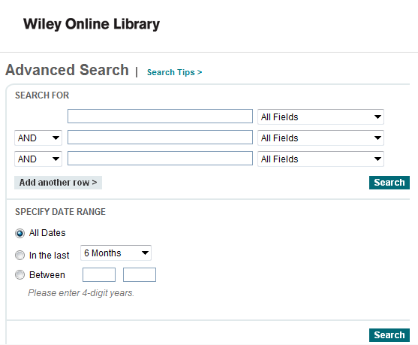
進階檢索
Notes:
<點擊下一頁顯示進階檢索方塊>
如果您已經有具體的詳細資料，例如：文獻標題、作者服務單位、出版年分、關鍵字等想要使用的檢索方式，則可使用「進階檢索功能」。
<點擊下一頁顯示行數>
如果您有3種特定領域，請「另新增一列」，並可使用「檢索提示」協助進行檢索。

Slide 13
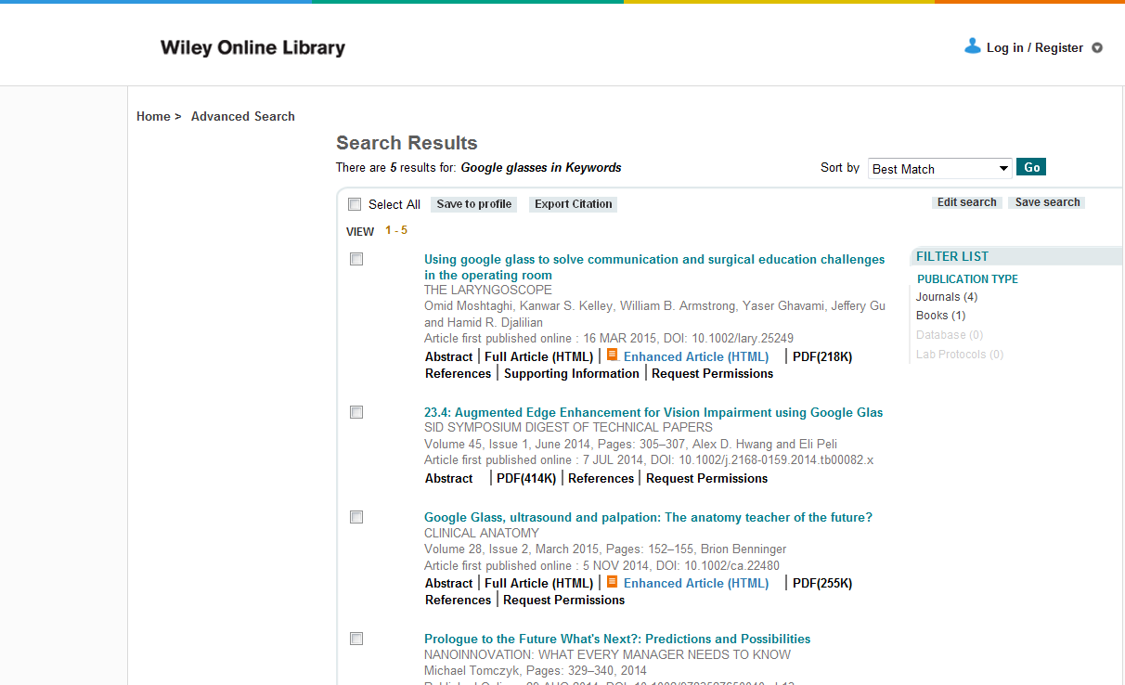
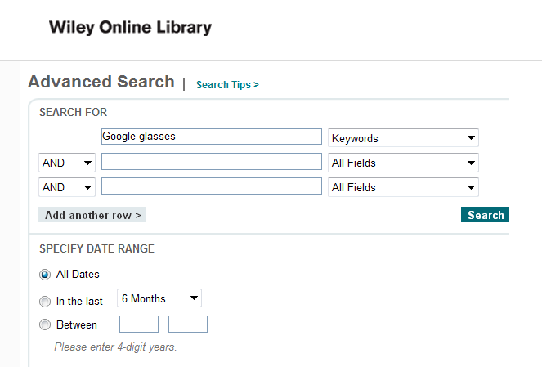
Notes:
在「進階檢索」功能中, 我們使用「Google glasses」為檢索關鍵字，並設定檢索範圍在「All fields to Keywords」之後，點擊「檢索」
<點擊下一頁查看檢索結果>
「檢索結果」研究顯示為「5」<點擊顯示橫線>。您可以選擇「編輯檢索」、「儲存個人資料夾的檢索」<點擊顯示橫線>，或點選每一份文獻旁的方塊，將文獻儲存至您的個人資料夾中<點擊顯示行數>。
請注意，務必登入您的個人資料夾，否則無法儲存項目。

Slide 14
依出版物名稱瀏覽‧依主題瀏覽
Notes:
我將在這一節為您顯示各種瀏覽方式

Slide 15
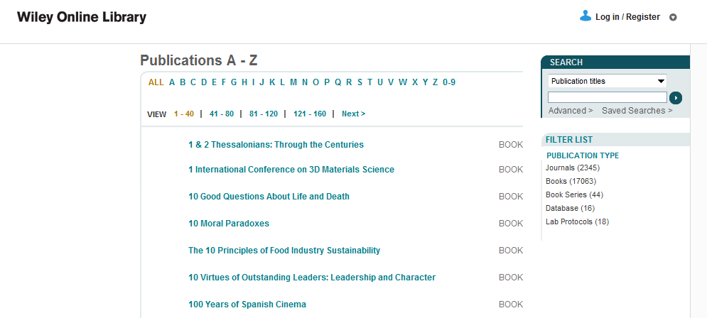
瀏覽
依內容類別篩選
Notes:
<點擊下一頁顯示上方的方塊>點擊「Publication」，可依字母A到Z排列瀏覽出版物
<點擊下一頁顯示字母A到Z的頁面>所有內容都會依字母排序列出。
<點擊下一頁顯示「過濾清單方塊」>您可在螢幕右側找到 Filter List 篩選清單功能，選擇您想要瀏覽的具體內容類型。
<點擊下一張投影片>

Slide 16
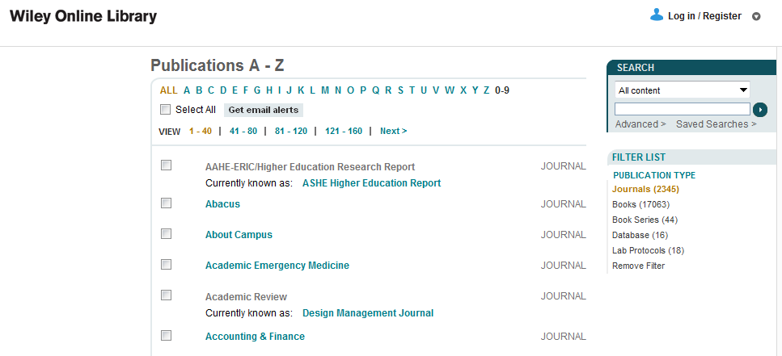
Notes:
在篩選清單中選擇「期刊」，將僅會看到期刊部分。<點擊下一頁顯示方塊>
<點擊下一頁顯示方塊>在期刊旁會出現檢視方塊，如果您想要透過電子郵件收到任何期刊的最新消息，可先勾選方塊，再點擊「取得電子郵件通知」。
提醒您：請先登入您的個人資料夾，才能設定通知功能

Slide 17
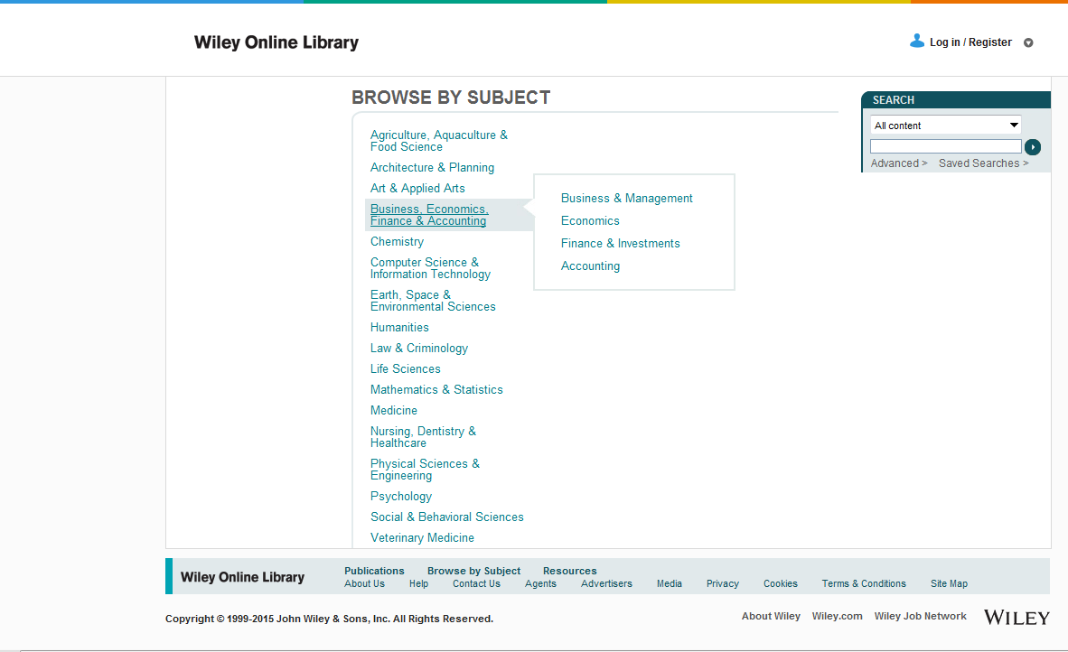
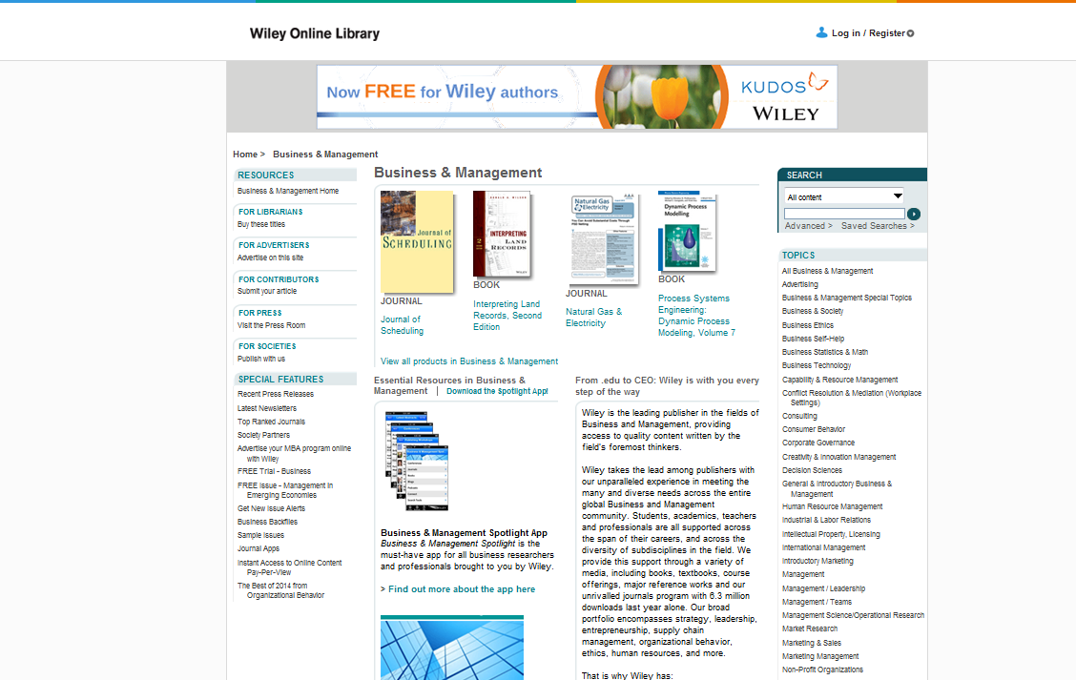
Browse
Notes:
僅需要使用滑鼠選取您有興趣的特定主題領域，即可依「主題」瀏覽。
<點擊下一頁顯示方塊在上方>使用滑鼠選取「商業、經濟、財經和會計」，再選擇「商管類」
<點擊下一頁顯示商管頁面><點擊下一頁顯示更多「預覽」選項>
您可以選擇預覽收錄在「商管類」的所有資料，或選擇您有興趣的「主題」。
<點擊一下跳到下一張投影片>

Slide 18
感謝您參閱此份資料夾建立、檢索及瀏覽的簡報說明。
若欲索取更多資訊，請瀏覽：wileyonlinelibrary.com/training

